Slide 1
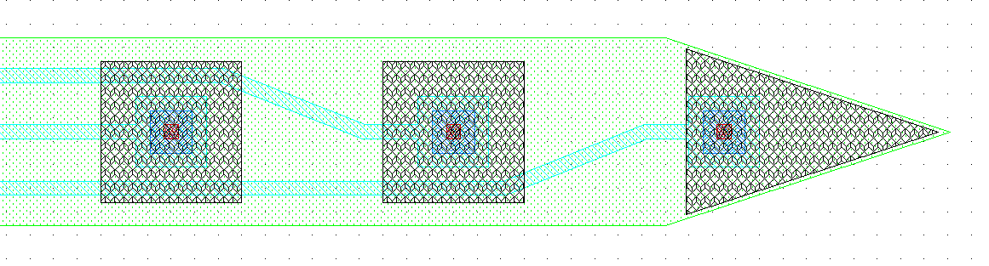
40μm
1
2
3
60μm
30μm
946μm²
30 x 30μm

